Slide 1
Polimorfismo
Camila Guzmán
Juan David Garcia
Andres Osorio
Alexander Henao

Slide 2
¿Qué es?
El polimorfismo es la capacidad de una variable, función u objeto de tomar múltiples formas permitiendo que clases diferentes puedan ser tratadas de manera uniforme.
Este es útil por una plétora de razones, entre estas hace el código más flexible, escalable, y reutilizable.

Slide 3
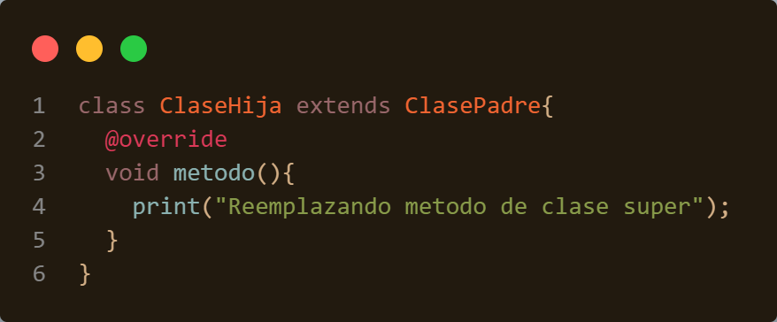
@override
Override es una anotación opcional que se usa para indicar que se va a sobreescribir un método de la clase super, override solo es utilizable en clases que heredan o implementan otras clases.

Slide 4
Distintas formas de implementar el polimorfismo
- Herencia
- Interfaz
- Mixin

Slide 5
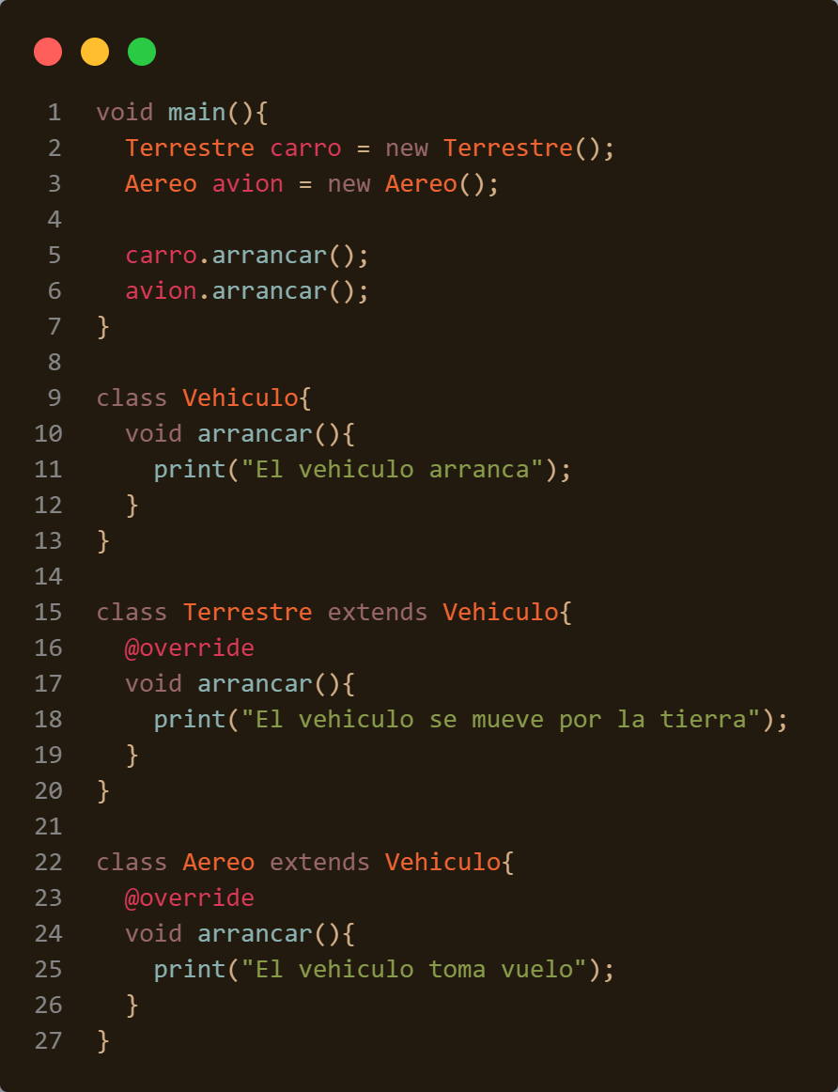

Slide 6
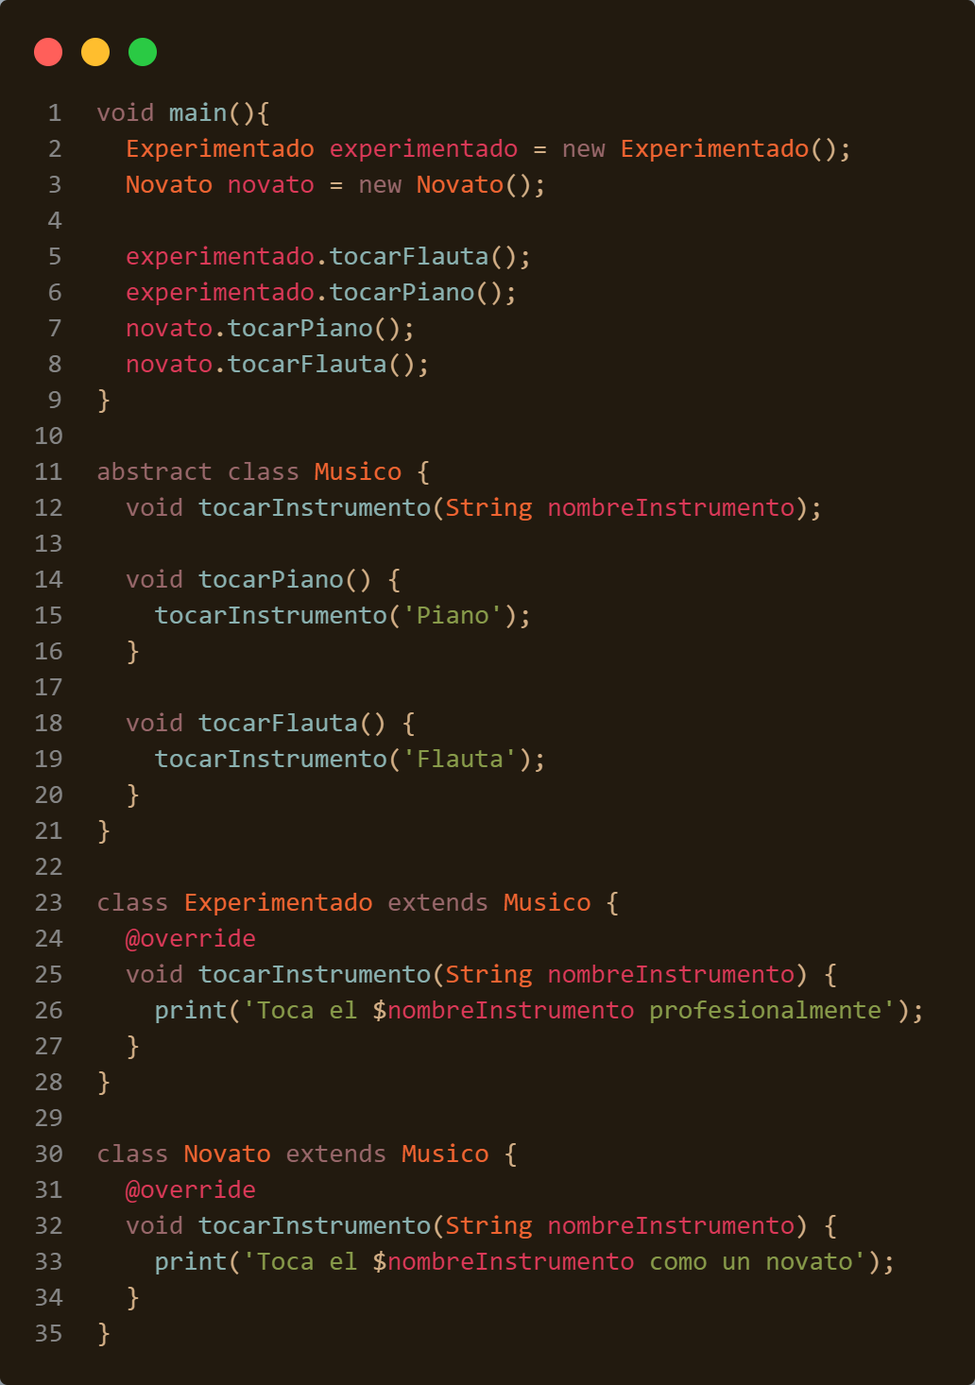

Slide 7
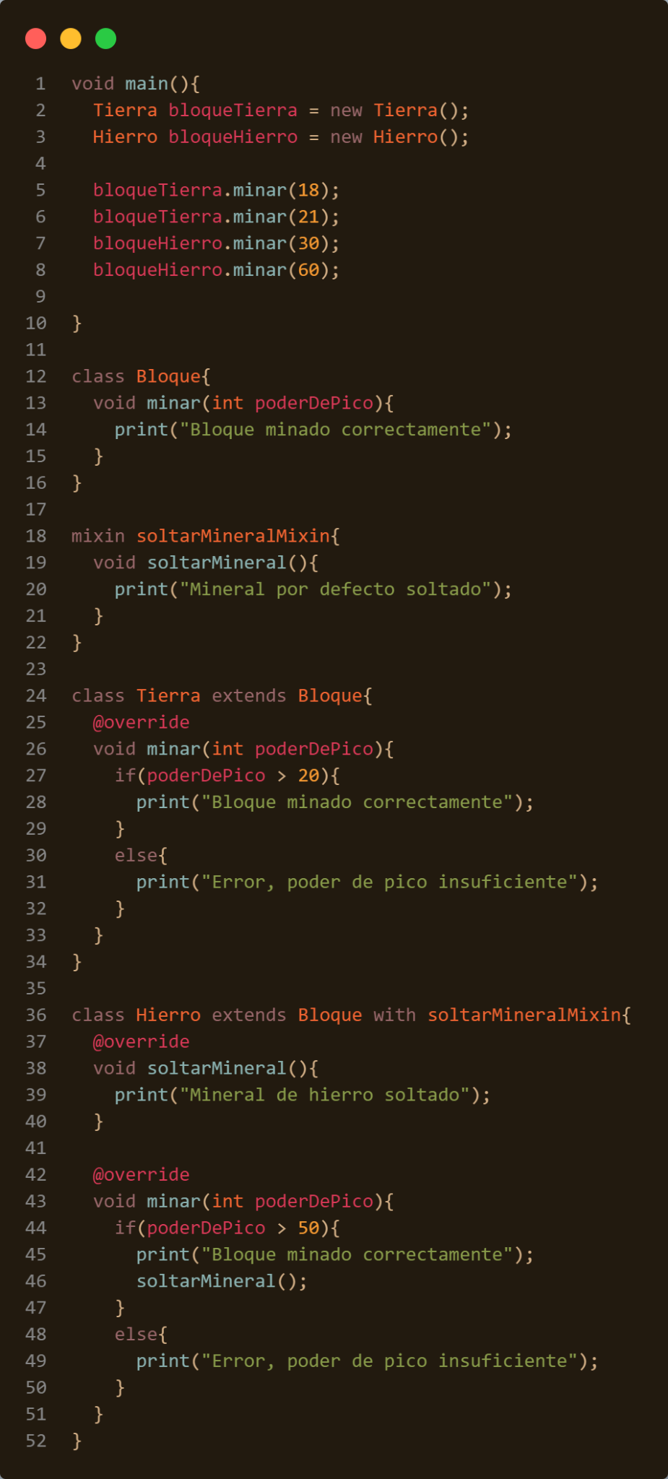

Slide 8
